Slide 1
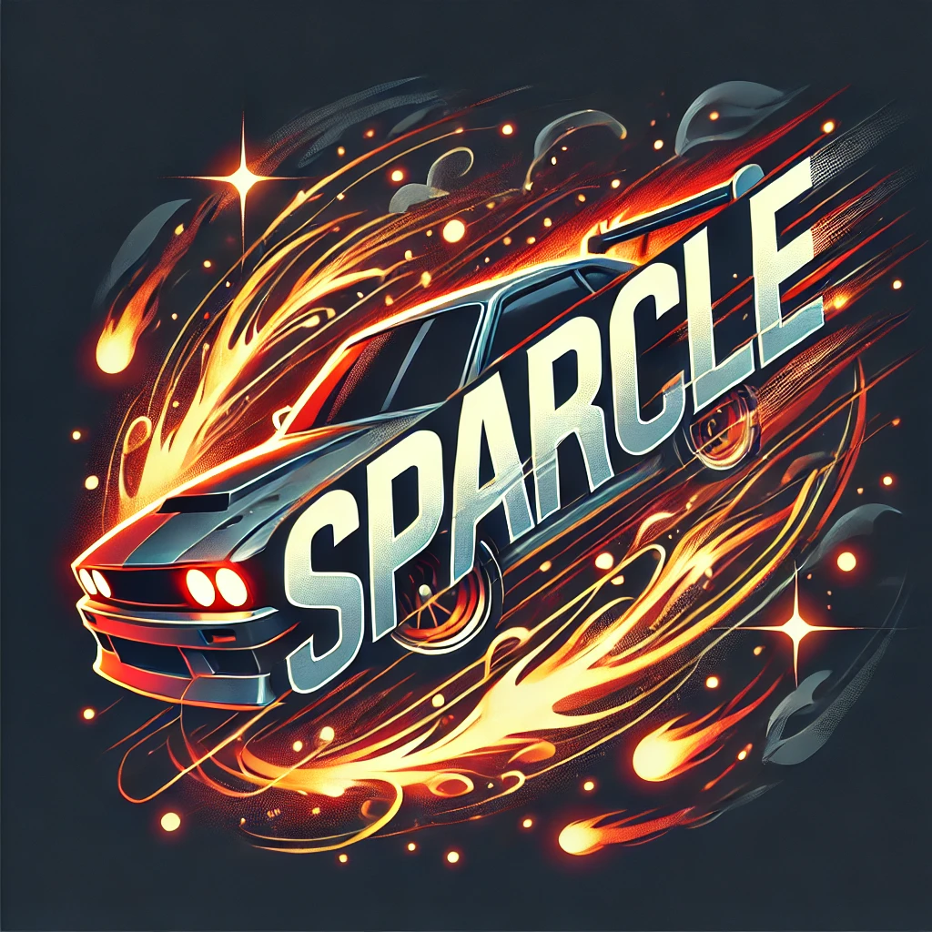
SMARCLE SPARKLE SPARCLE
SMARCLE SPARKLE SPARCLE

Slide 2
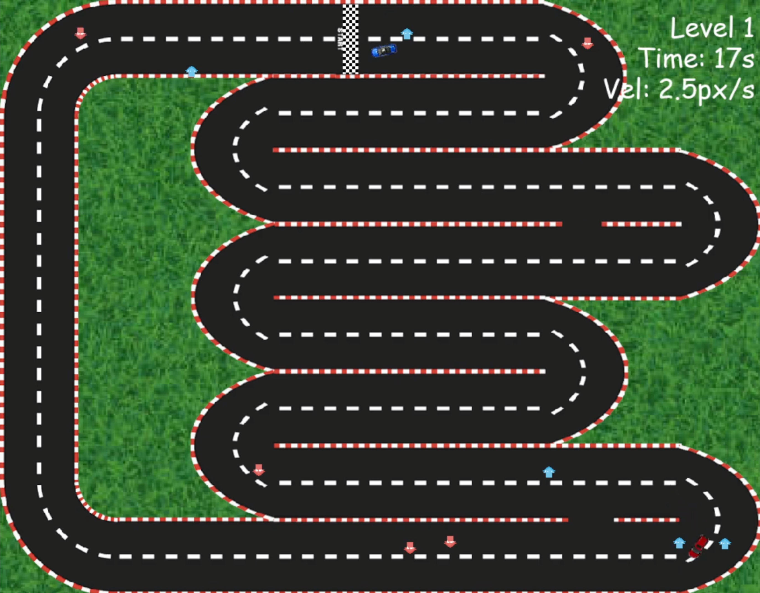
플레이어와 강화학습 AI가 1vs1 레이싱 대결을 하는 구도하는 2D 레이싱 게임을 만들었습니다!
플레이어와 강화학습 AI가 1vs1 레이싱 대결을 하는 구도하는 2D 레이싱 게임을 만들었습니다!

Slide 3
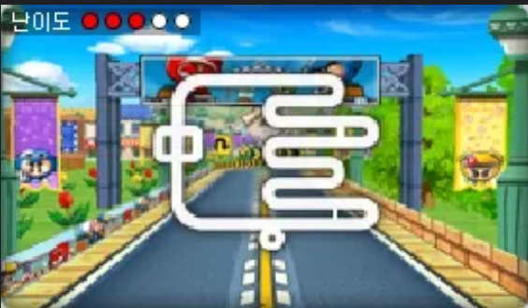
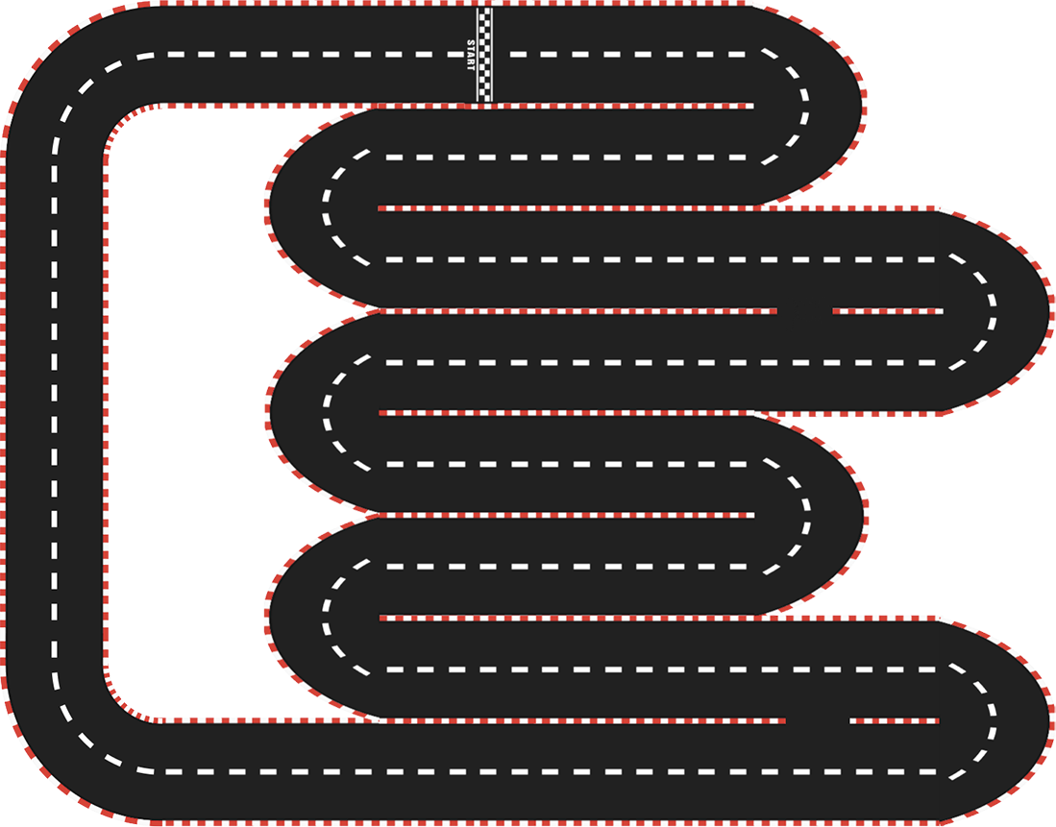
카트라이더의 빌리지 손가락을 모티브로 트랙 제작
충돌 및 작용 반작용 판정 존재
빨간색 차 – 플레이어, 파란색 - AI

Slide 4
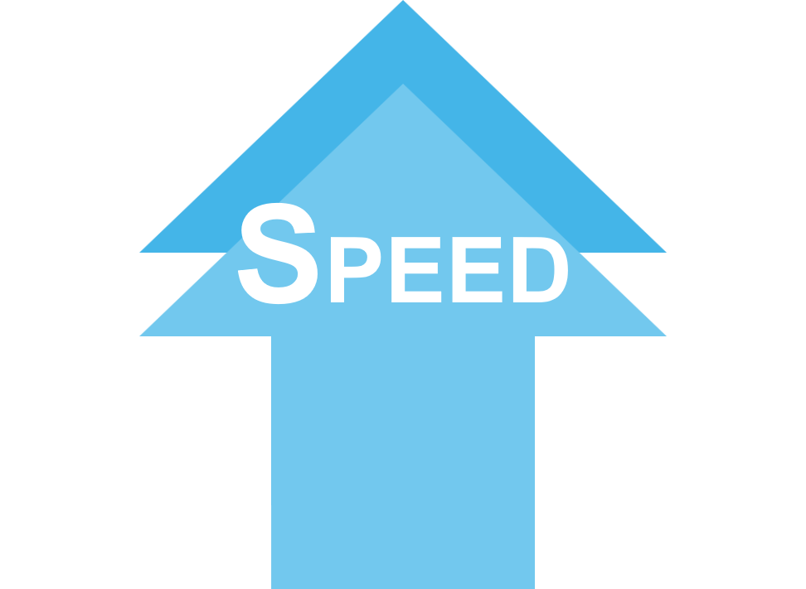
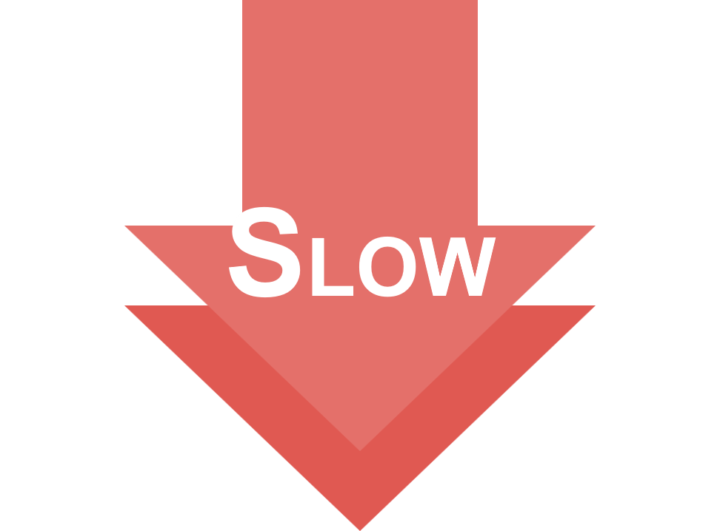
랜덤 생성되는 감가속(30%) 발판
한 바퀴 돌아 결승선 도착으로 승리
누가 이겼는지도 나옵니다!

Slide 5
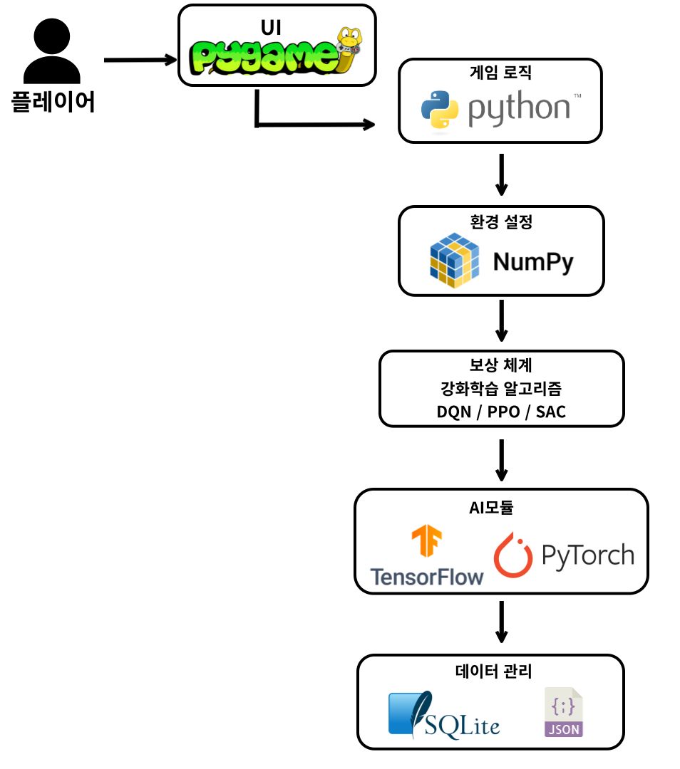
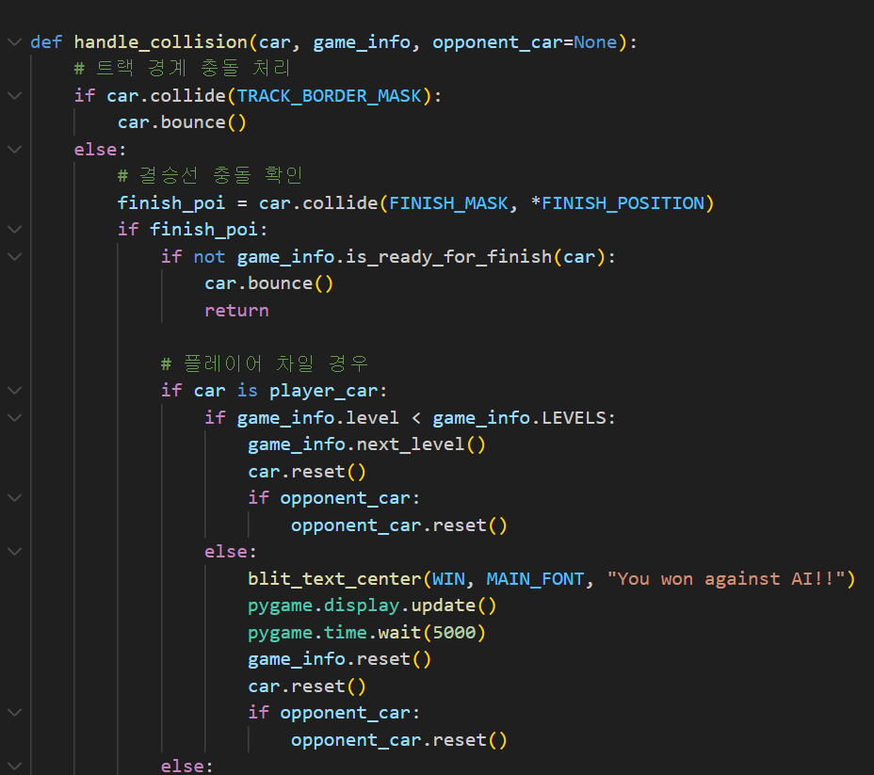
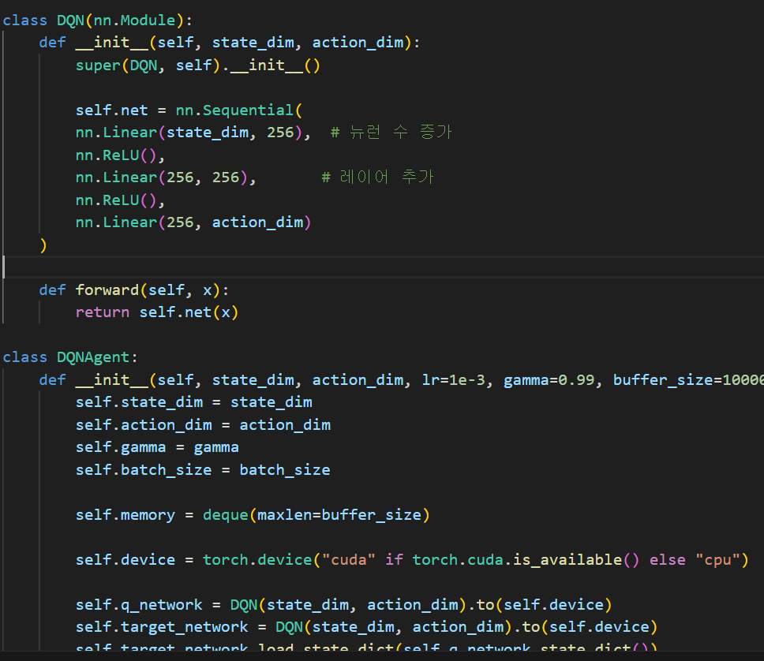
민성(여) : Level1 난이도 학습 – DQN 모델
경준: Level2 난이도 학습 – PPO 모델
민성(남): Level3 난이도 학습 - SAC 모델
전체적인 구조도 및 코드는 아래와 같습니다.

Slide 6
강화학습 DQN 모델 파라미터 및 학습 보상 조정으로 Level 1 -> 전진 시 모델에 보상 부여 Level 2 -> 전진 보상, 충돌 패널티 부여
Level 3 -> 전진 보상, 충돌 패널티, 감가속 보상 및 패널티 부여

Slide 7
Level 1
episode 총 1000회 반복, decay 감쇠 500 (시간 부족)
트랙에 거의 부딪히지 않음, BUT 감가속 발판 구분 X
Level 2
episode 총 2000회 반복, decay 감쇠 1600
전진만 하면 보상을 주기 때문에 트랙에 부딪히며 이동함
Level 3
episode 총 1000회 반복, decay 감쇠 1600
트랙에 거의 부딪히지 않음, AND 감가속 발판 구분 O,
또한 Level 2보다 지능이 향상됨.

Slide 8
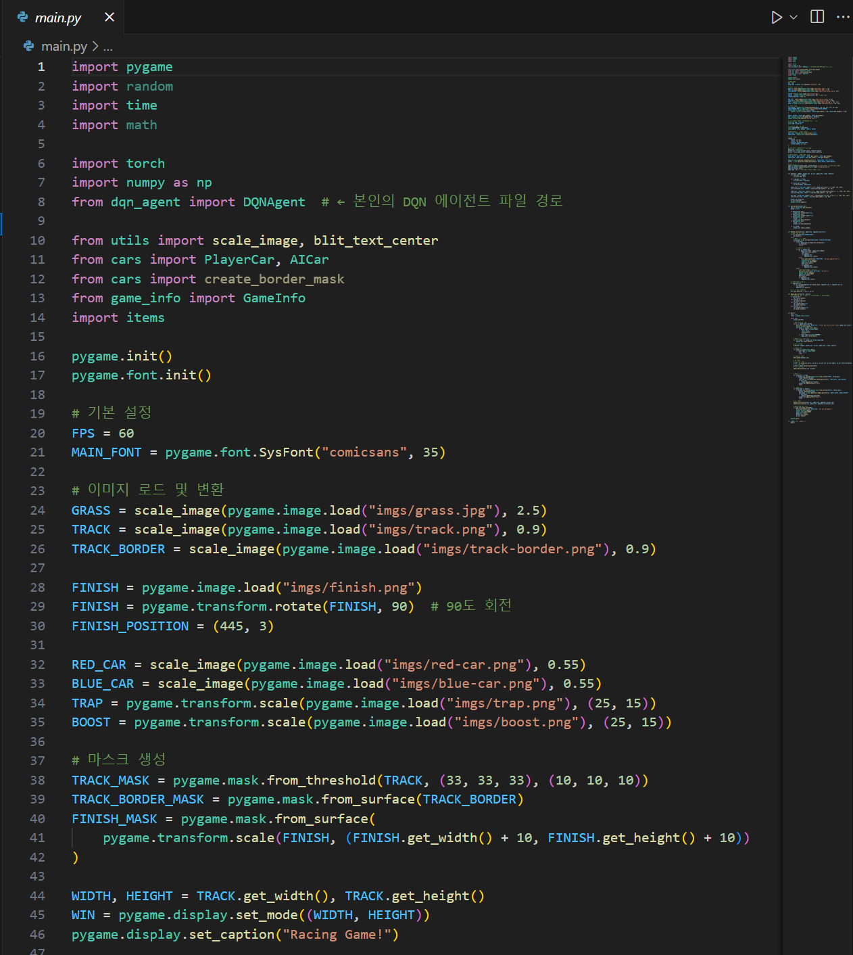
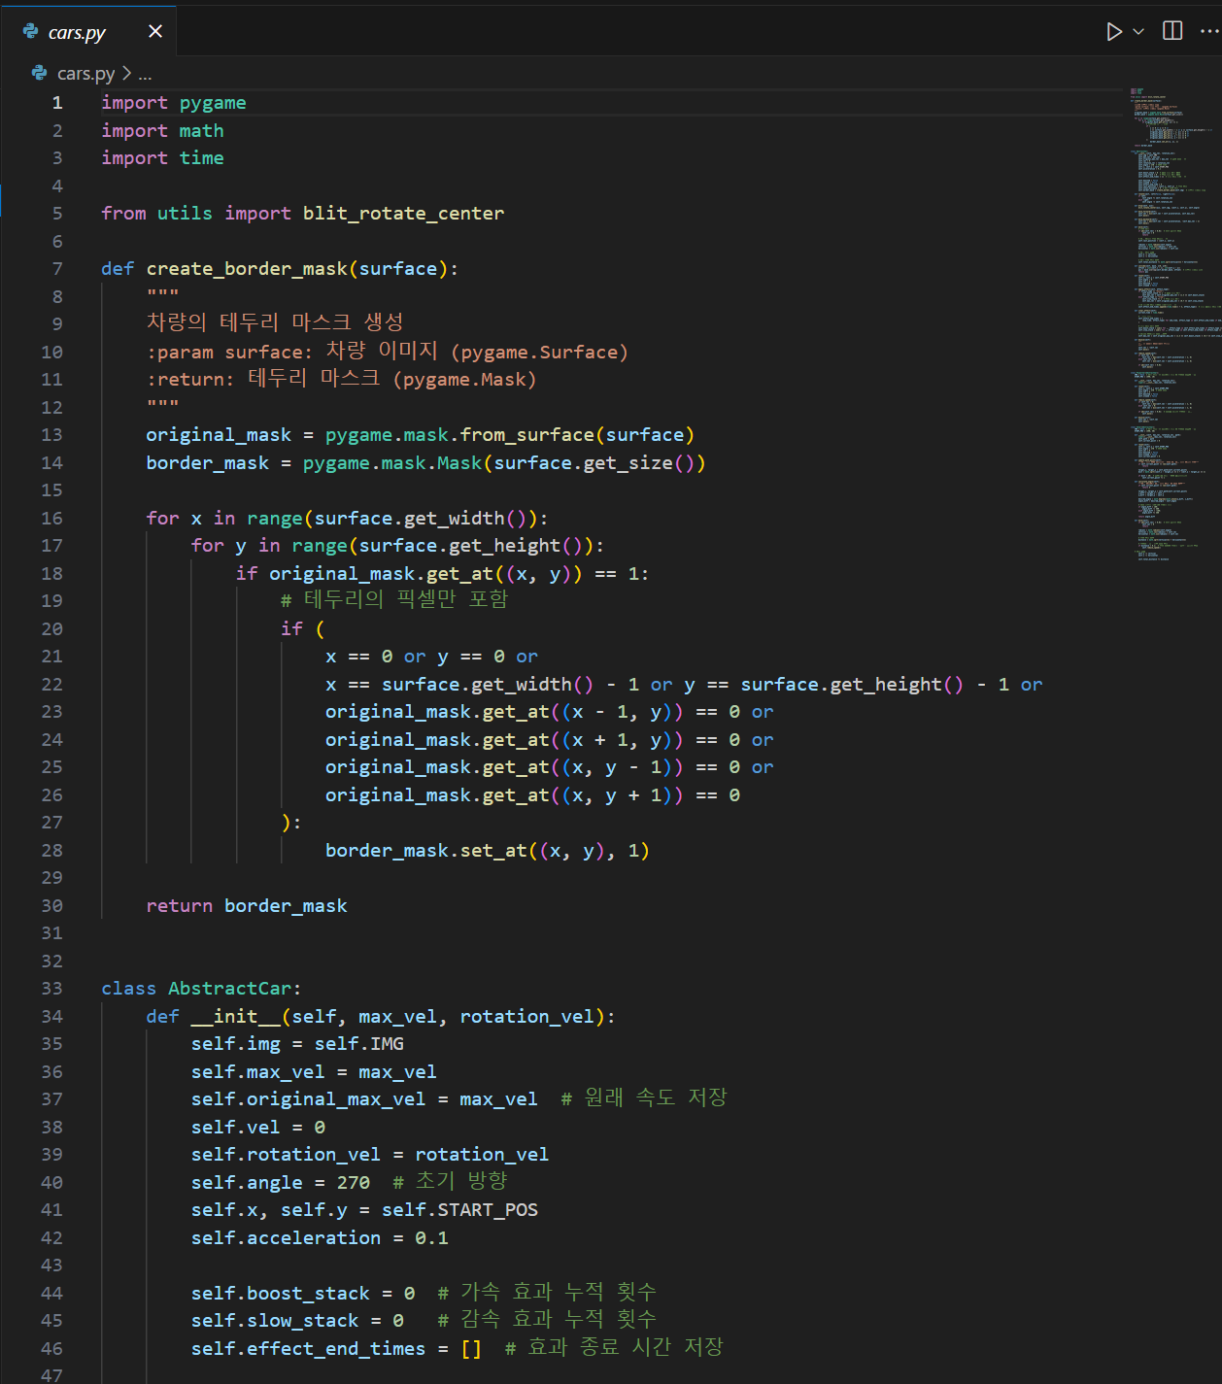
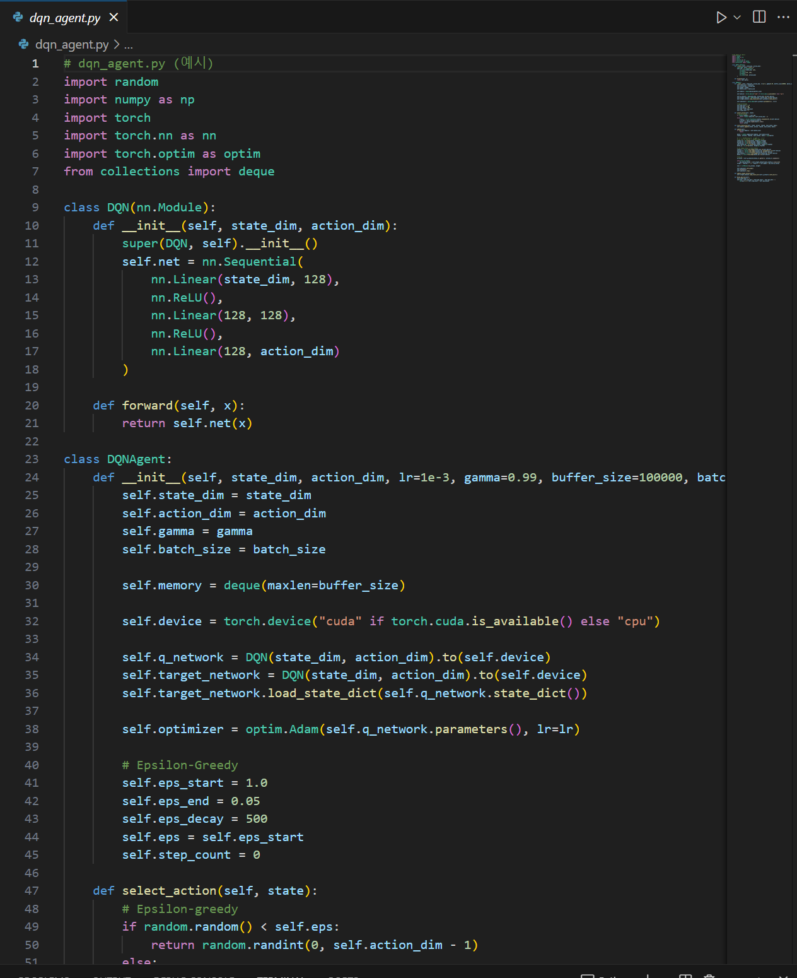
주요 코드 설명!!
Main.py
Cars.py
dpn_agent.py

Slide 9
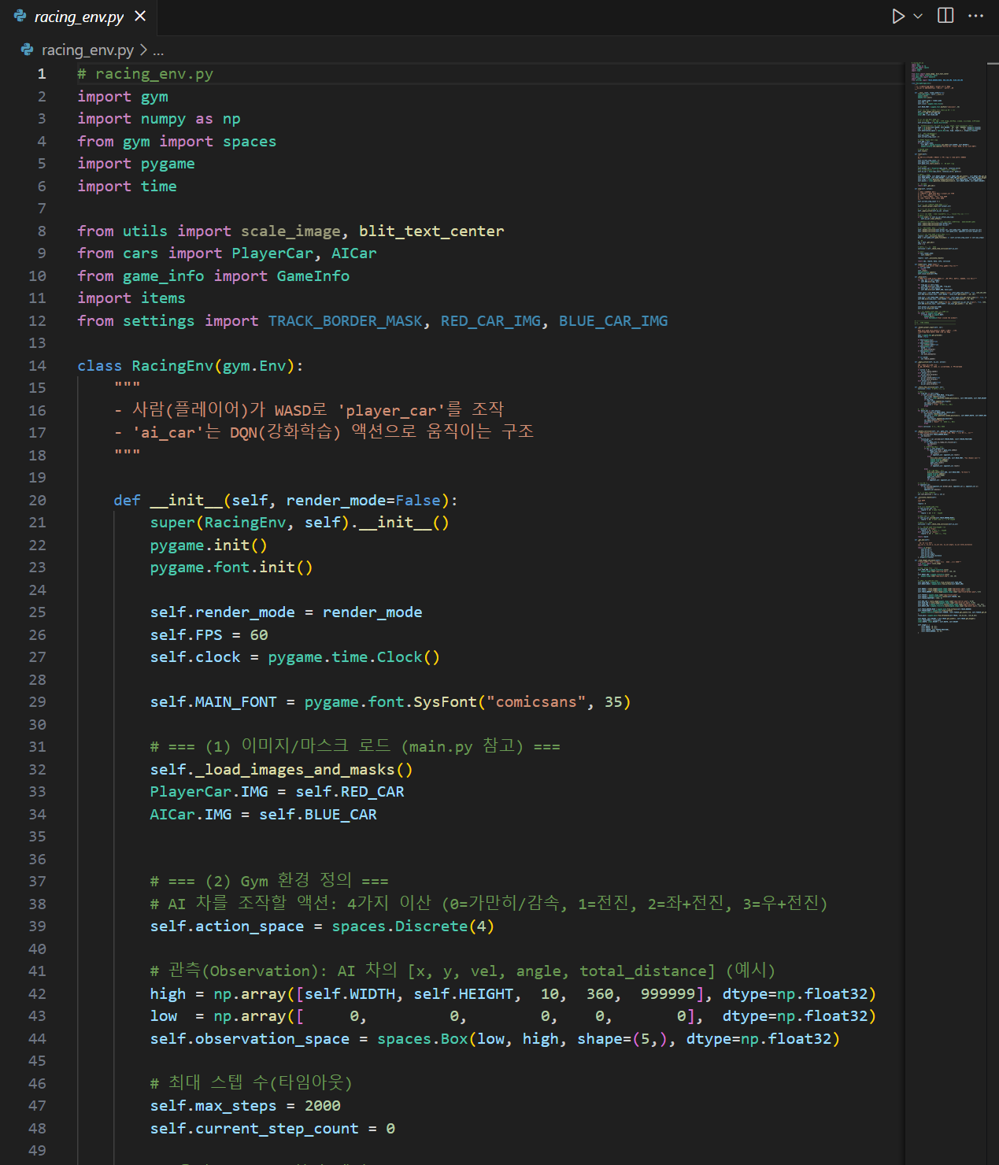
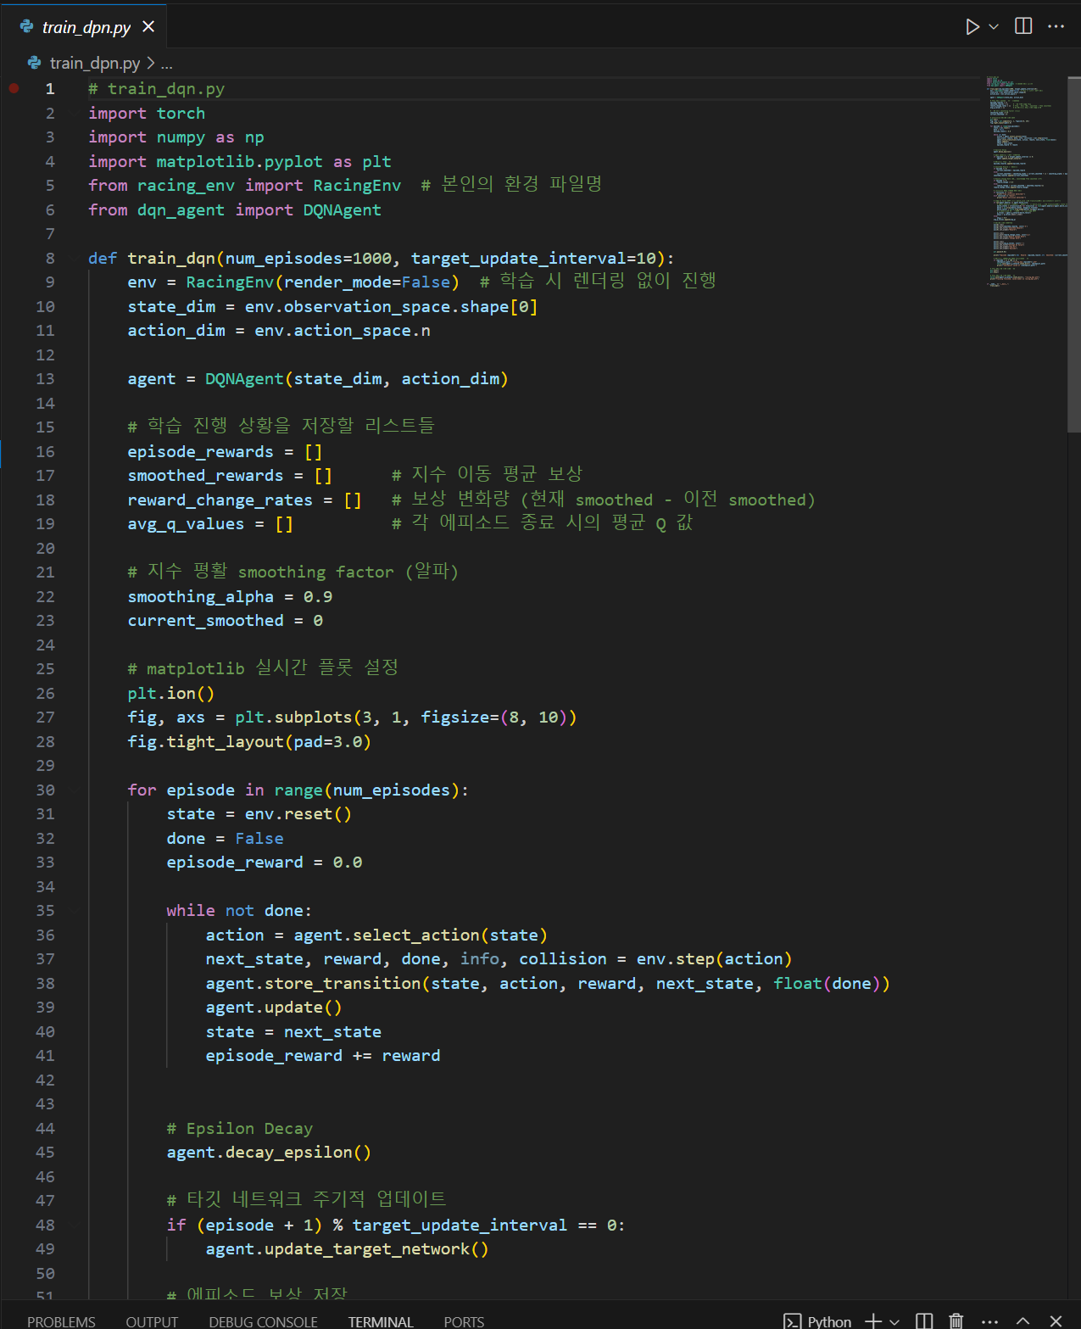
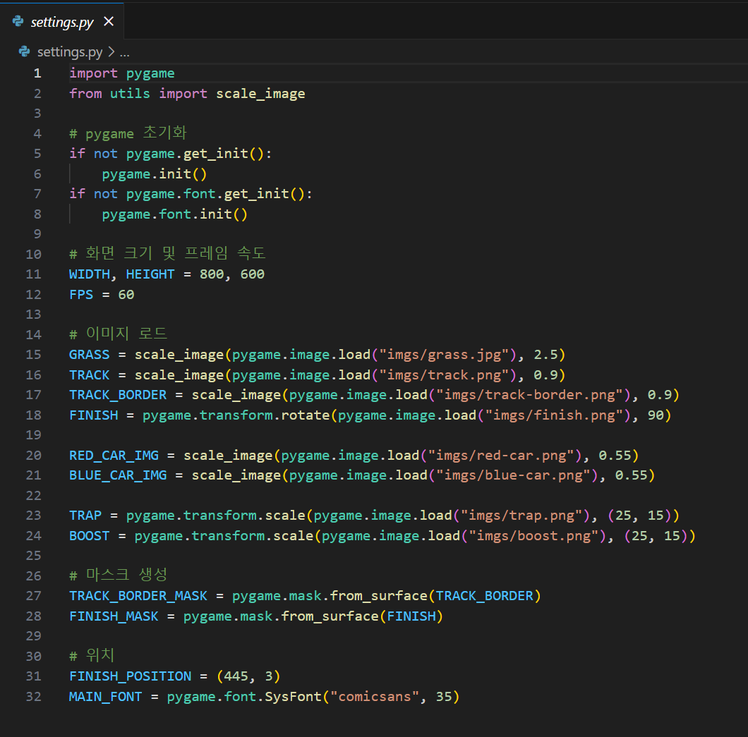
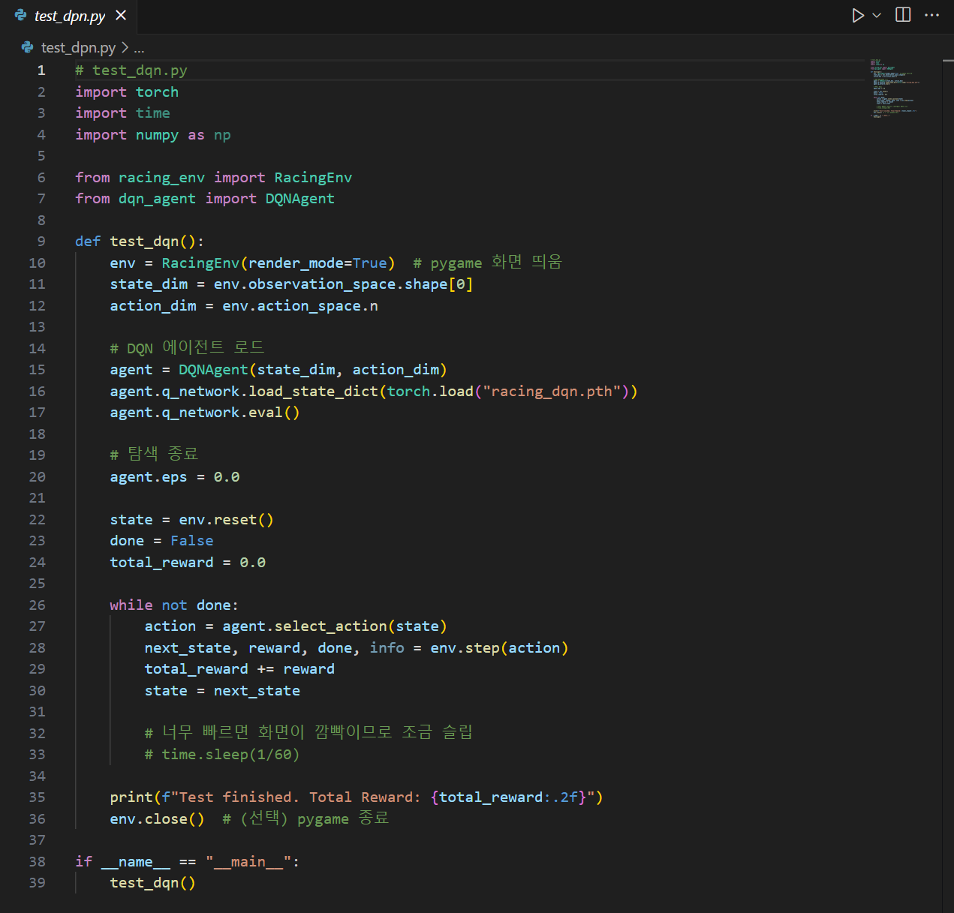
주요 코드 설명!!
setting.py
test_dpn.py
racing_env.py
train_dpn.py

Slide 10
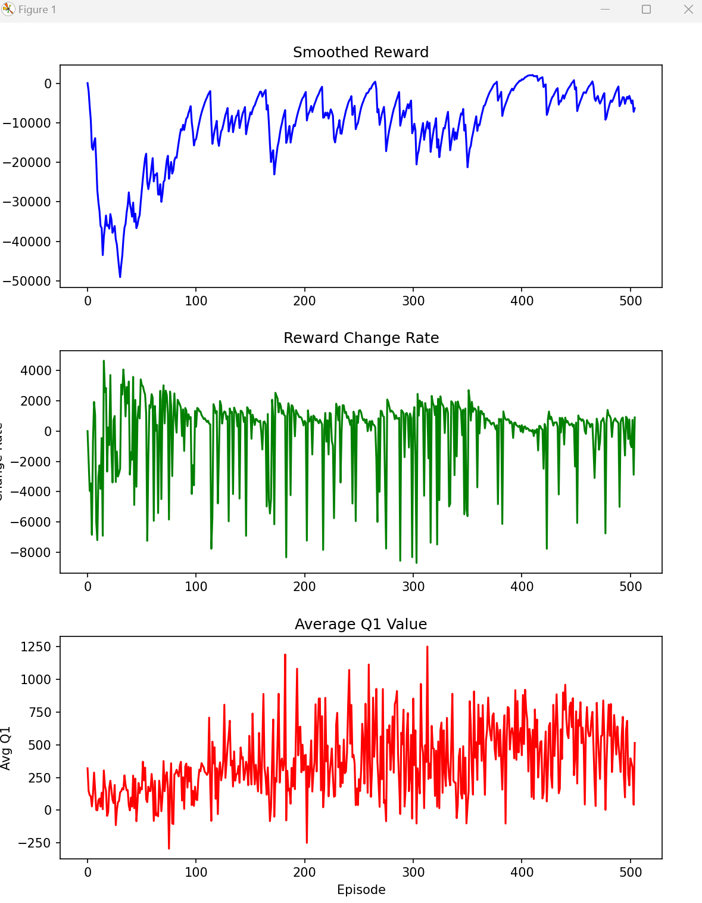
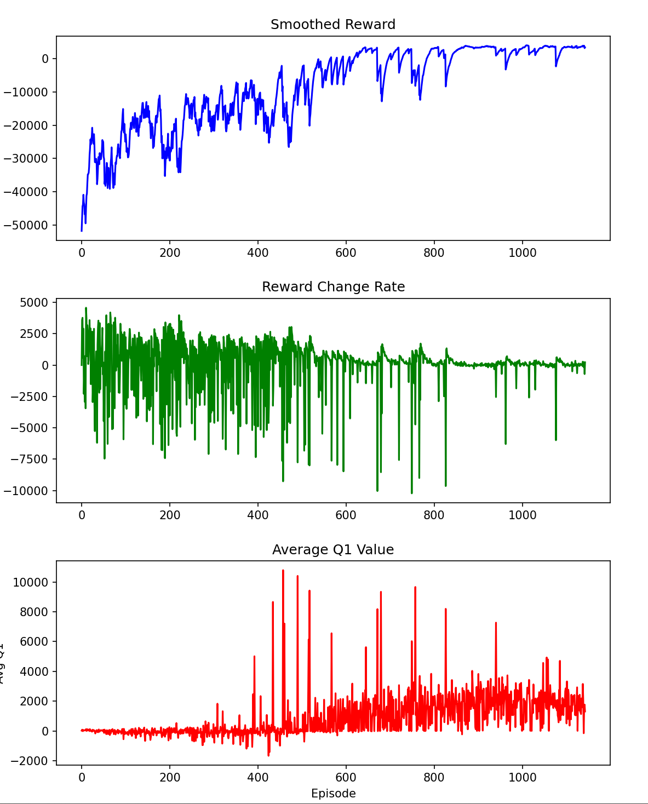
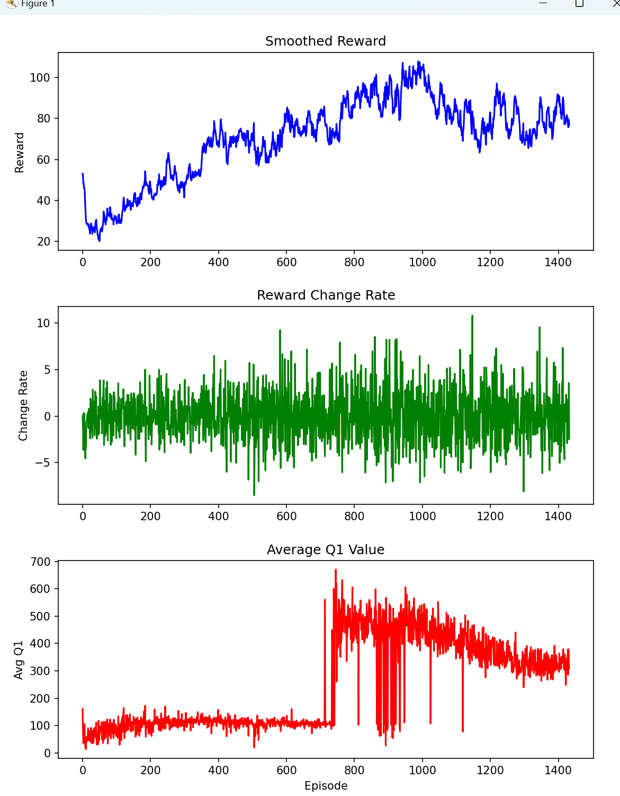
강화학습 DQN 그래프

Slide 11
It’s time to sparcle!!!

Slide 12
감사합니다~!!!

